Slide 1


Název školy: ZŠ Štětí, Ostrovní 300
Autor: Vlasta Hackelová
Název materiálu:
VY_32_INOVACE_NJ.9.A.09_vazba_gibt_es_co_je_v_tvem_meste
Datum : 29. 11.2011
Ročník : devátý
Vzdělávací oblast : Jazyk a jazyková komunikace
Předmět : Německý jazyk
Název: vazba „gibt es“ – co je v tvém městě
Číslo operačního programu: CZ.1.07/1.4.00/21.1693
Název projektu: PRIMA ŠKOLA
Anotace : Německý jazyk pro 9. ročník
vazba –“ gibt es“
was gibt es in deiner Stadt

Slide 2
Němčina pro 9. třídu.
Vazba „es gibt“ se používá, pokud chceme vyjádřit skutečnost, že něco je – ve smyslu existuje. Používáme ji většinou při popisu prostředí – města, vesnice, krajiny.
Podstatné jméno po vazbě „es gibt“ je vždy ve 4. pádě.

Slide 3
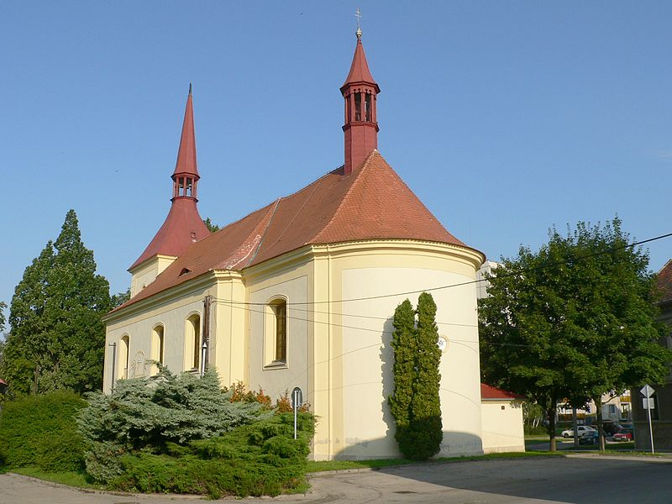
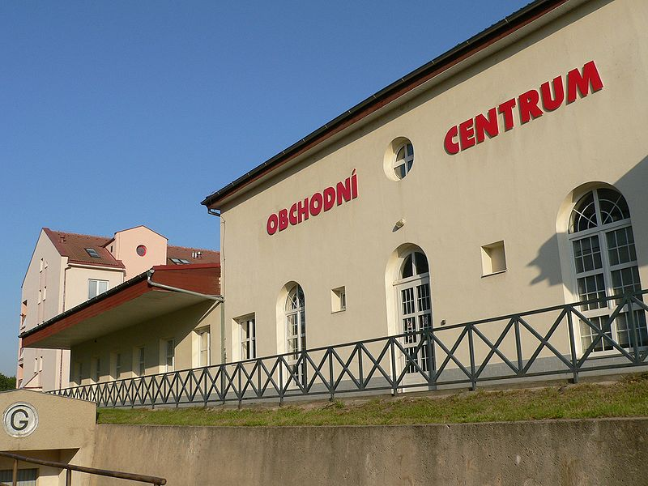
Was gibt es in unserer Stadt?
Co je – existuje v našem městě?
In Štětí gibt es eine Kirche.
In Štětí gibt es ein Kaufzentrum.

Slide 4
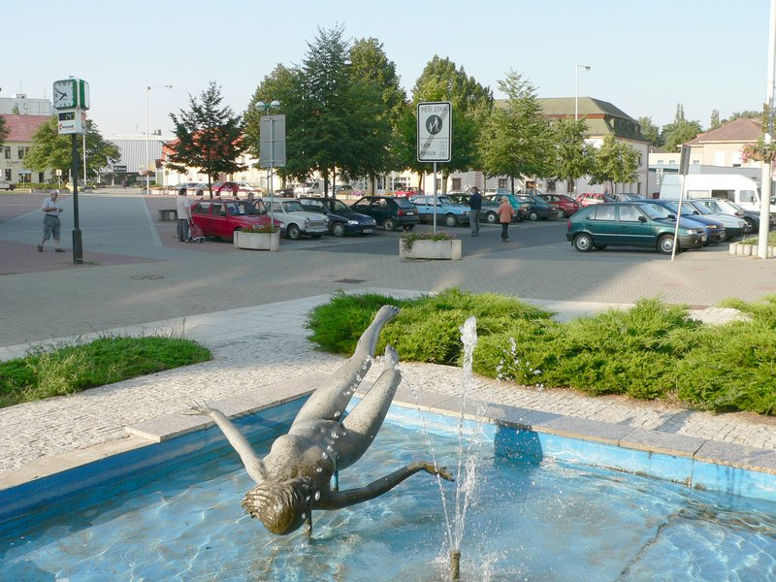
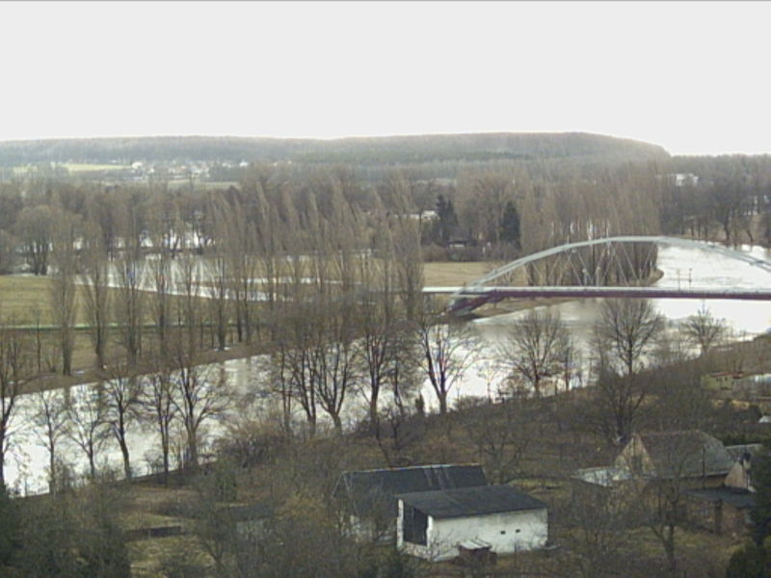
Was gibt es in unserer Stadt ?
Hier gibt es eine Brücke.
In Štětí gibt es eine Fontane.

Slide 5
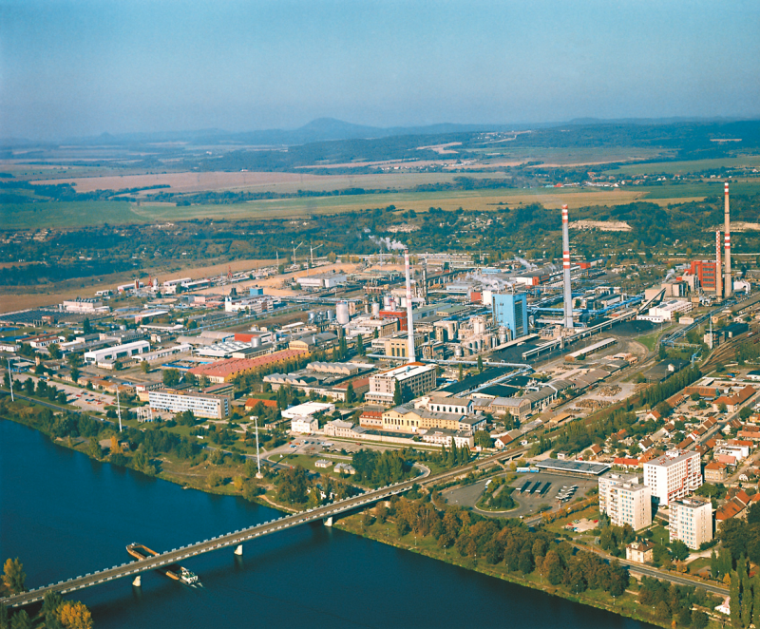
Was gibt es in Štětí ?
In Štětí gibt es eine Papierfabrik.

Slide 6
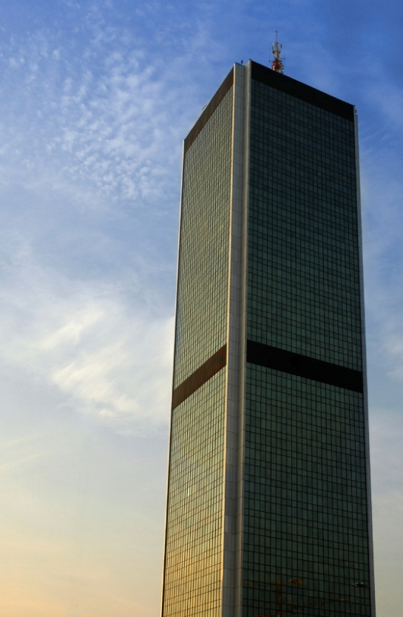
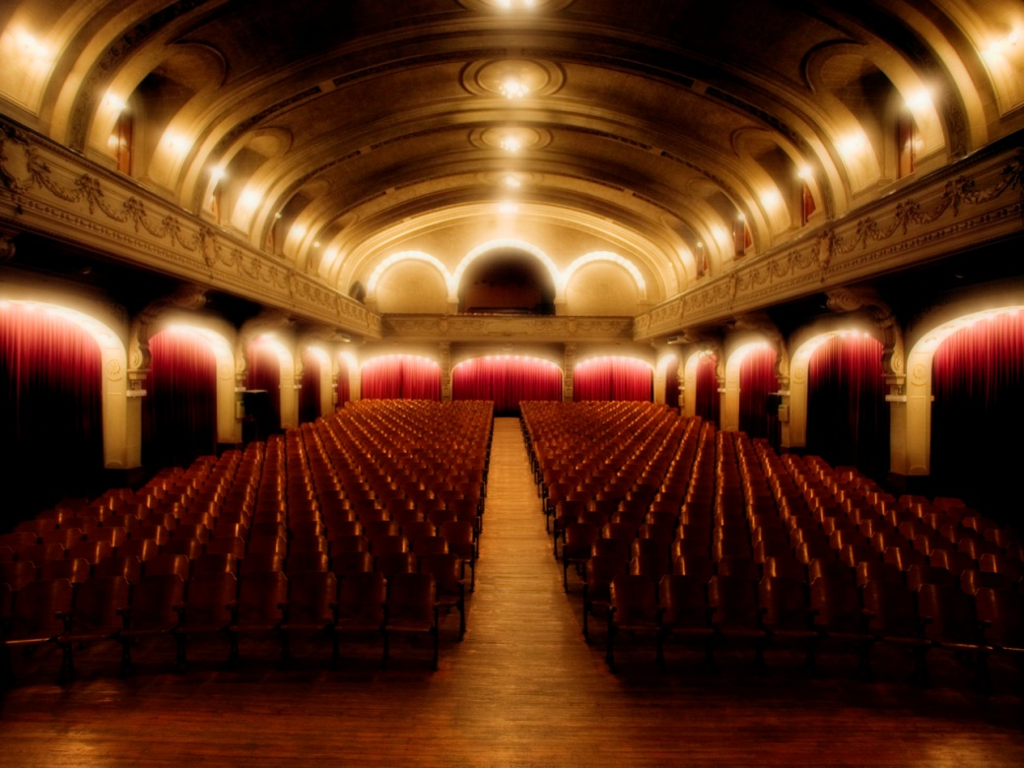
Was gibt es in Štětí ?
  In Štětí gibt es kein Theater.
In Štětí gibt es kein
Hochhaus.

Slide 7
Němčina pro 9. třídu.
Ptáme se navzájem :
Gibt es in deinem Dorf ein Kino?
Gibt es in Štětí eine Bank ?
Gibt es hier eine Schwimmhalle ?
Wo gibt es hier ein Kaufzentrum ?

Slide 8
Němčina pro 9. třídu.
METODIKA.
Vazba „es gibt“ je pro žáky nová. Nejprve si vysvětlíme co znamená a jak ji používáme.
K vysvětlení používáme příklady z našeho města.Některé věty zapíšeme do sešitů.
Přejdeme ke konverzaci ve třídě, děti se navzájem ptají a odpovídají, co je v jejich městě, ev. vesnici a co tam není.Současně procvičujeme 4. pád.

Slide 9
Zdroje
http://cs.wikipedia.org/wiki/Soubor:Steti03.jpg
http://cs.wikipedia.org/wiki/Soubor:Steti05.JPG
http://cs.wikipedia.org/wiki/Soubor:Rozvodnene_Labe.JPG
http://cs.wikipedia.org/wiki/Soubor:Steti02.jpg
http://www.stetsko.cz/redakce/index.php?clanek=54172&slozka=48612&lanG=cs&xuser=

